Slide 1


11:05 – 11:30 ERA Talent platform and EURAXESS project services (Horizon Europe National contactpoint senior expert D.Aksjonova for Cluster 2, EURAXESS, Widening, New European Bauhaus)
11:30 -11:50 Research Infrastructures and new strategic documents (Horizon Europe National contactpoint senior expert M.Plotniece for EIE, EIC, RI, EIT)
11:50 – 12:00 Questions and answers
Human Resources Strategy for Researchers development and implementation practices in Higher Educational Institutions in Latvia
26 September, 2024
Raina bulv. 19, Small hall and Room 240, University of Latvia
Riga, Latvia
10:00 – 10:05 Introduction (in Latvian)
10:05 – 10:25 Latvian Council of Science support measures (Latvian Council of Science Head of International Research Program Unit​ M.Bundule)
10:25 – 10:45 Postdoc Latvia project and opportunities (D.Aksjonova)
10:45 – 11:05 Latvian Council of Science Horizon Europe National contactpoint support measures, statistics and overview of the services provided (Horizon Europe National contactpoint senior expert L.Brenča for Cluster 5 and 6)
Parallel Sessions with University representatives (in English):
10:05 – 10:45 ViA on HRS4R preparation and documents
10:45 – 11:15 RTU on HRS4R preparation and documents
11:15 – 12:00 LU on HRS4R process and preparation of documents
Introduction and outline: Overview of the Human resources Strategy for researchers. General information on the existing practices. What are the steps of HRS4R implementation. (Expert for European Commission in WG Network Management and WG Portal Administrators, of EURAXESS network. A lead assessor in HRS4R process for the European Commission associate professor and leading researcher Milan Zdravkovic)

Slide 2


ERA TALENT Platforma
EURAXESS darbs un pasākumi
Darja Aksjonova – LZP NKP
2 klasteris, EURAXESS, Widening, JEB
26.09.2024.
The ERA TALENT project has received funding from the European Union’s Horizon Europe research and innovation programme under grant agreement No 101103476

Slide 3
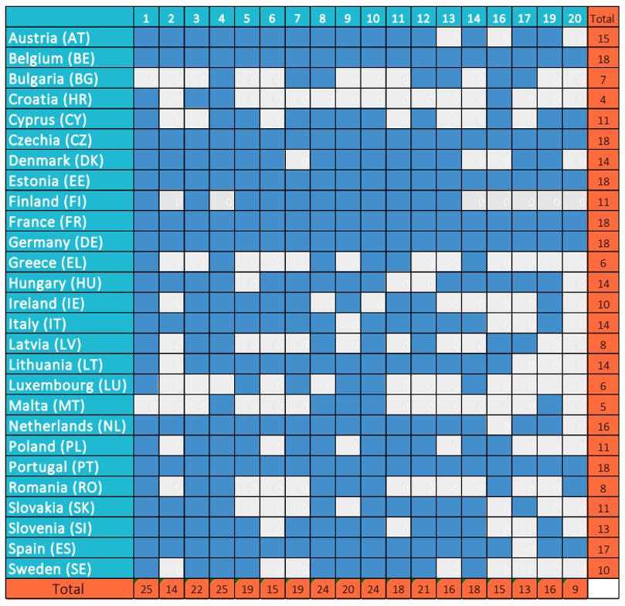
ERA
The European Research Area (ERA) is the ambition to create a single, borderless market for research, innovation and technology across the EU.
ERA Policy Agenda
20 actions
Enable Open Science, including through the European Open Science Cloud (EOSC)
Propose an EU copyright and data legislative framework for research
Reform the Assessment System for research, researchers and institutions
Promote attractive research careers, talent circulation and mobility
Promote gender equality and foster inclusiveness
Protect academic freedom in Europe
Upgrade EU guidance for a better knowledge valorisation
Strengthen research infrastructures
Promote international cooperation
Make EU research and innovation missions and partnerships key contributors to the ERA
An ERA for green transformation
Accelerate the green/digital transition of Europe’s key industrial ecosystems
Empower Higher Education Institutions
Bring Science closer to citizens
Build-up research and innovation ecosystems to improve excellence and competitiveness
Improve EU-wide access to excellence
Enhance public research institutions’ strategic capacity
Support the development of EU countries’ national processes for the ERA implementation
Establish an ERA monitoring system
Support research and innovation investments and reforms
https://european-research-area.ec.europa.eu/
https://www.youtube.com/watch?v=rbuDOB_oukQ

Slide 4

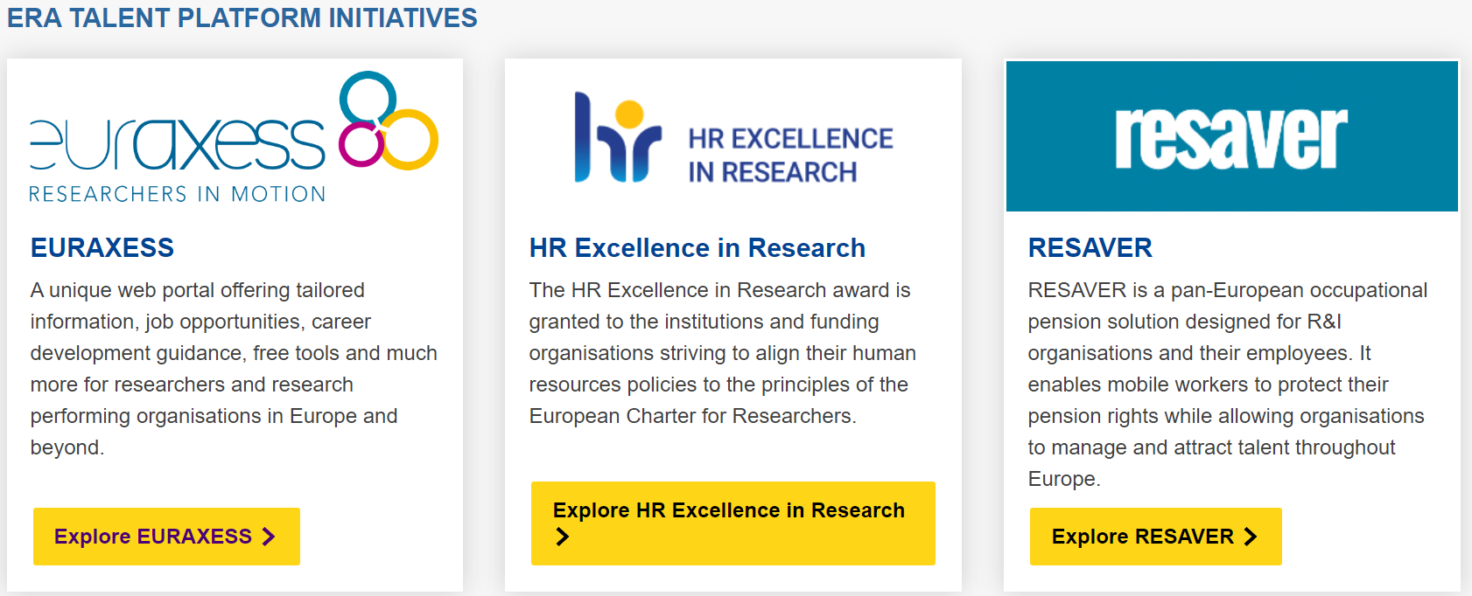

Slide 5
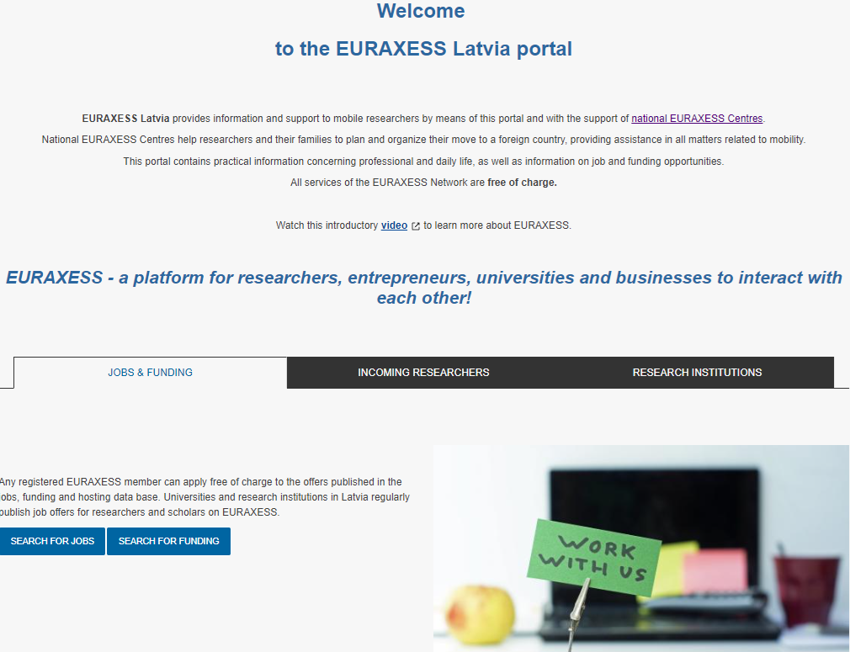

Slide 6
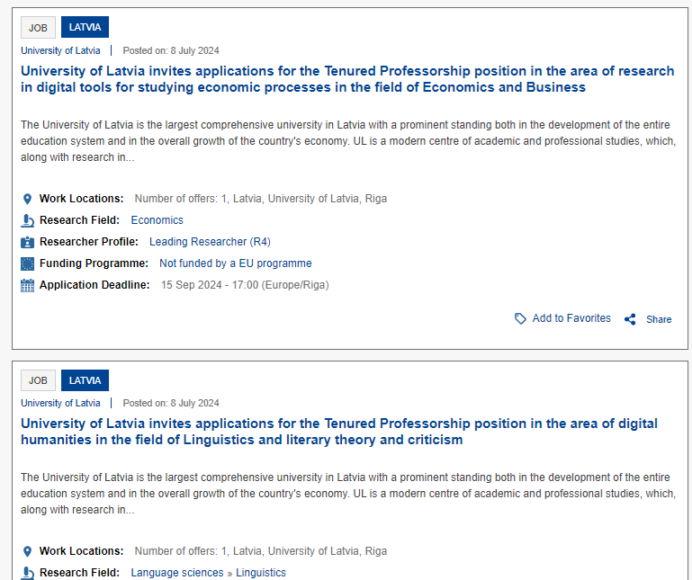
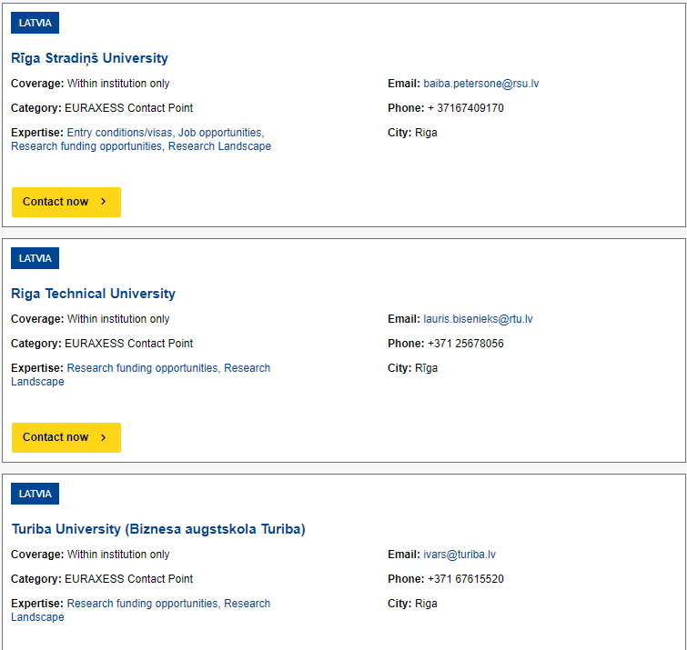

Slide 7


Organizācijas publicē ne tikai darba sludinājumus, bet arī savas informācijas dienas

Slide 8
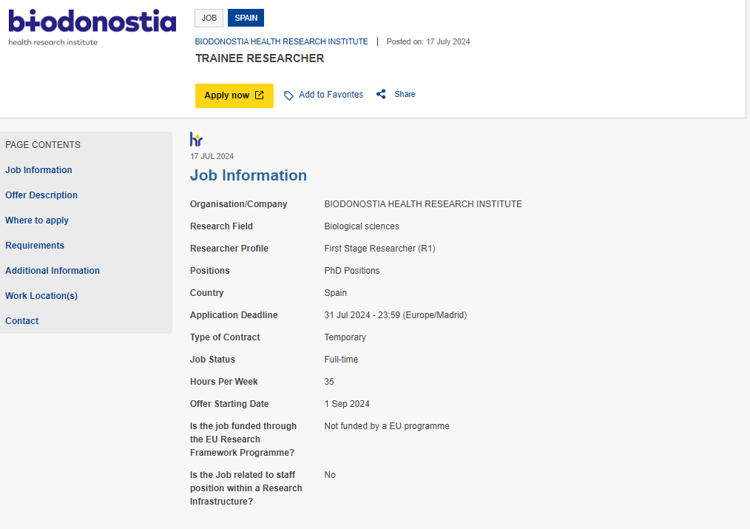

Slide 9






EURAXESS ekosistēma
Zinātnieki
EURAXESS atbalsts, zinātnieki, universitātes, valsts pārvaldes institūcijas
Valsts aģentūras
Uzņēmēji
Sadarbības partneri un iestādes

Slide 10

Galvenais mērķis
Konkurss
HORIZON-WIDERA-2022-ERA-IBA
ERA TALENT ir projekts kura galvenais mērķis sniegt atblastu zinātniekiem ne tikai ģeogrāfiska mobilitātē bet arī starp sektoriem (no akadēmijas uz uzņēmumu, vai uz valsts pārvaldi).
ERA TALENT pieci digitāli Habi sniegs atbalstu un padziļinātu informāciju par to kādas zinātniekiem un zinātniskām institūcijam ir iespējas. Kopā ar EURAXESS BHOs un EURAXESS atbalsta centriem), kā vienas pieturas aģentūra, kuras pamatā ir starpvalstu un daudzdisciplīnu struktūra, kas izveidota, pamatojoties uz vienotu sistēmu.
Konkursa tips
Horizon-CSA
Budžets
4 Millions €
Sākuma datums
1 march 2023
36 months

Slide 11
Saites
Policy Library | EURAXESS (europa.eu)
REBECA mentoring programme | EURAXESS
EURAXESS Startup Hub Entrepreneur Leadership Academy | EURAXESS
EURAXESS-Spain organises a cycle dedicated to the mental health of researchers. | EURAXESS

Slide 12





Projekta mērķi
Pieci virtuāli centri, kas darbojas kā vienas pieturas aģentūras, pamatojoties uz daudznozaru komandām, starpvalstu un pārrobežu koordinētām struktūrām talantu pārvaldības pakalpojumiem.
Zinātnieku karjeras attīstības rīki un iespējas. Sadarbības, finansēšanas programmas un informatīvi semināri.
Finansēšanas iespējas no katras valsts pieejamas portālā. Mentoringa programmas, tīklošanas pasākumi. Personalizētas konsultācijas.
Visi pakalpojumi vienuviet EURAXESS mājas lapā. Darba sludinājumi, apmācības, karjeras testēšanas rīki uc.

Slide 13


5 Thematic cross-border Hubs
Euraxess Startup Hub
Centri (habi) ir definēti kā integrētas platformas tematiskai pārrobežu sadarbībai starp EURAXESS pakalpojumu centriem (ESC) un citām ieinteresētajām personām ārpus EURAXESS tīkla, lai iesaistītu un sniegtu pakalpojumus pētniekiem un pētniecības organizācijām.
Research Career Beyond Academia
Research Careers in Academia
Supporting Talent Circulation
EURAXESS Science 4 Refugees Hub

Slide 14








Ko var atrast EURAXESS
Un kāda veida atbalstu var sniegt organizācijas pārstāvji:
Atbalsta mobilitāte un procedūras, tostarp ieceļošanas nosacījumi, sociālais nodrošinājums, nodokļi un, iespējams, citas interesējošas tēmas.
Sadarbība ar ieinteresētajām personām ārpus akadēmiskajām/rūpniecības aprindām starpnozaru mobilitātes jomā, tostarp zinātnisko jaunuzņēmumu (startuphub) uzņēmējdarbība.
Sociālā integrācija un dubultā karjera (dual career)
Daudzveidība, iekļaušana un dzimumu līdztiesība
Talantu/smadzeņu aprite, tostarp sadarbība ar EURAXESS visā pasaulē
Darbā iekārtošanas pakalpojumi, lai veidotu karjeru akadēmiskajā un neakadēmiskajā publiskajā sektorā.

Slide 15




EURAXESS Latvija atbalsts
Sadarbība ar EURES Latvia, PMLP, AIC atbalsts ienākošiem zinātniekiem
Sabiedrība
Konsultācijas par HRS4R un to ieviešanas rīku
Visas finansējuma iespējas zinātniekiem un darba sludinājumi
Pēc nepieciešamības informatīvi pasākumi universitātēm
Atbalsts
Sadarbības tīkls un to iespējas
Tīklošanas pasākumi un konferences
Attistība
Home | European Research Area Platform (europa.eu)

Slide 16


Listen Here:
BuzzSprout: https://www.buzzsprout.com/1998474
Spotify: https://open.spotify.com/show/0FsFvR8A2y8zf4h0cv35zJ
Follow the podcast on social media here:
LinkedIn - https://www.linkedin.com/company/euraxess-smart-talks-podcast/
Facebook - https://www.facebook.com/profile.php?id=100093344322682
Instagram - https://www.instagram.com/euraxess_smart_talks/
Twitter - https://twitter.com/EURAXESmarTalks

Slide 17

Vēl izstrādes stadijā
Zinātnes uzņēmējdarbība un Start Up uzņēmumi
Zinātnieku prasmes kuras identificēja EK

Slide 18
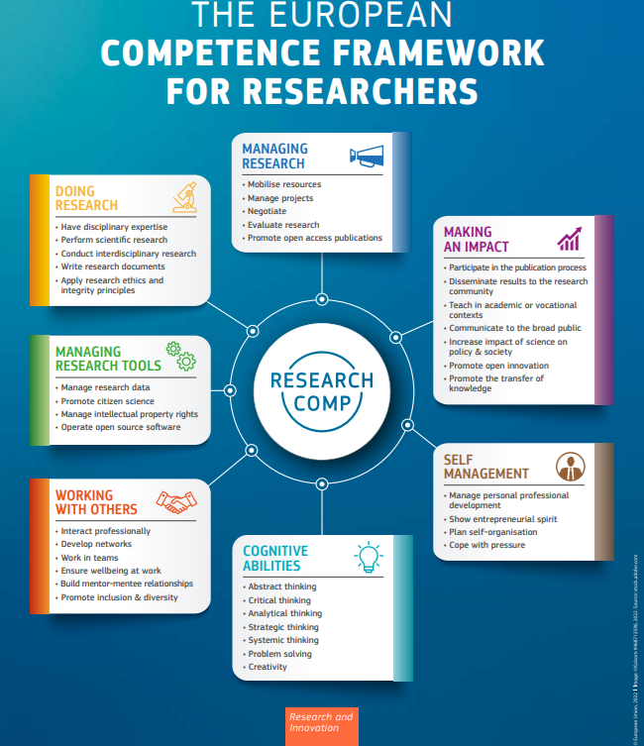

Slide 19
APVĀRSNIS EIROPA NACIONĀLAIS KONTAKTPUNKTS
Jānis Ancāns
CL1
Marija Plotniece
EIC, EIT, EIE, RI
Inga Šīrante
Legal and Financial issues
Aiga Salmiņa
CL5, CL6, JRC
Līga Līce da Costa
MSCA, ERC, ERA
Zane Zondaka
Widening
Jūlija Asmuss
Coordinator, CL4
Darja Aksjonova
CL2, EURAXESS, Widening
Lāsma Brenča
CL5, CL6
https://www.lzp.gov.lv/lv/strukturvieniba/apvarsnis-eiropa-nacionalais-kontaktpunkts

Slide 20
Jautājumi?
Darja Aksjonova
EURAXESS BHO
Latvijas Zinātnes padome
Darja.aksjonova@lzp.gov.lv

